Slide 1

Aprendizado de Máquina (machine learning) parte II
por: Rafael Stoffalette João
Data: 14/03/2020
UNIversidade Paulista (UNIP) – Araçatuba
Materiais em: encurtador.com.br/bePY9

Slide 2
Na nossa última aula
O que é um padrão;
O que é ML;
Pré-processamento dos dados;
Ferramenta Weka;
  - Construção de base de dados para o weka.
Aprendizado Supervisionado – Tarefa de classificação;
  - Algoritmo probabilístico (Naive Bayes);
  - Árvores de decisão.

Slide 3
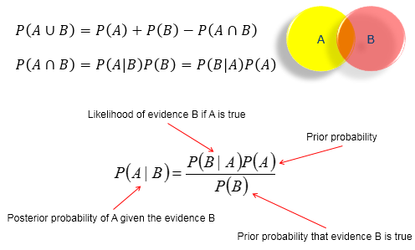
Na nossa última aula
P(SIM | sol) = P(sol | SIM) * P(SIM) / P(sol)

Slide 4
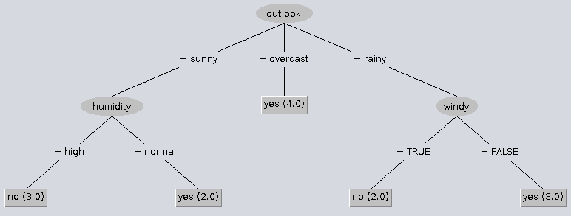
Na nossa última aula
  Entropia: Ganho de informação:

Slide 5
Agenda da aula
  - Aprendizado não supervisionado
  - Tipos de tarefas
  - Agrupamento de dados
    Hierárquico
    Plano

Slide 6
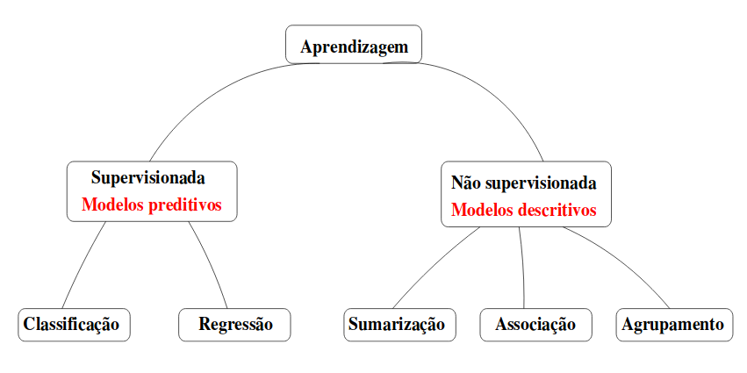
Hierarquia
Aprendizado supervisionado
  - TODOS os exemplos do TREINAMENTO são rotulados
Aprendizado não supervisionado
  - O conhecimento é oriundo da similaridade

Slide 7
Hierarquia
Aprendizado supervisionado
  - TODOS os exemplos do TREINAMENTO são rotulados
Aprendizado não supervisionado
  - O conhecimento é oriundo da similaridade

Slide 8
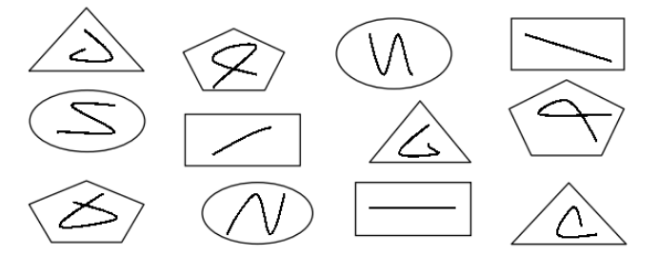
Aprendizado não supervisionado
Identificar a organização dos padrões existentes nos dados através do agrupamentos dos dados – também chamado clustering.
  - Descobrir similaridades e diferenças entre os padrões implícitos.
  - Como organizar os
  desenhos ao lado?

Slide 9
Aprendizado não supervisionado
Identificar a organização dos padrões existentes nos dados através do agrupamentos dos dados – também chamado clustering.
  - Descobrir similaridades e diferenças entre os padrões implícitos.
  - Como organizar os
  desenhos ao lado?

Slide 10
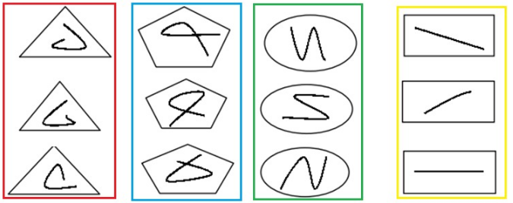
Aprendizado não supervisionado
Identificar a organização dos padrões existentes nos dados através do agrupamentos dos dados – também chamado clustering.
  - Descobrir similaridades e diferenças entre os padrões implícitos.
  - Como organizar os
  desenhos ao lado?

Slide 11
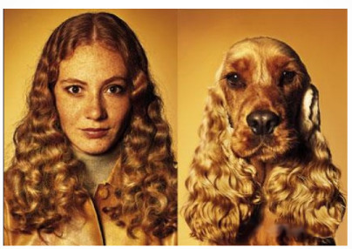
Aprendizado não supervisionado
Entretanto, a similaridade não é fácil de ser identificada na maioria das bases de dados.
  Qual atributo utilizar?
  Qual critério?

Slide 12
Aprendizado não supervisionado
SEM USAR NENHUM ALGORITMO DE ML
Como Separar os indivíduos em 2 grupos diferentes?
TEMPOOOOO...
nome | altura | peso | idade | profissão | interesse
Fulano | 1,75 | 85 | 18 | estudante | M
Ciclano | 1,54 | 90 | 58 | pedreiro | M
Fulana | 1,45 | 65 | 45 | programadora | H
Beltrano | 1,98 | 78 | 17 | estudante | H
Anônima | 1,65 | 51 | 18 | estudante | M

Slide 13
Aprendizado não supervisionado
SEM USAR NENHUM ALGORITMO DE ML
Como Separar os indivíduos em 2 grupos diferentes?
Qual a melhor organização? Se separar por interesse alguém pode ser colocado em grupo errado?
nome | altura | peso | idade | profissão | interesse
Fulano | 1,75 | 85 | 18 | estudante | M
Ciclano | 1,54 | 90 | 58 | pedreiro | M
Fulana | 1,45 | 65 | 45 | programadora | H
Beltrano | 1,98 | 78 | 17 | estudante | H
Anônima | 1,65 | 51 | 18 | estudante | M

Slide 14
Agrupamento/Clusterização
Algoritmos de agrupamento podem ser classificados em diversos tipos.
Os mais famosos são:
  º HIERÁRQUICOS
  º NÃO HIERÁRQUCIOS
    (também chamados PARTICIONAIS/SEQUENCIAIS/PLANOS);

Slide 15
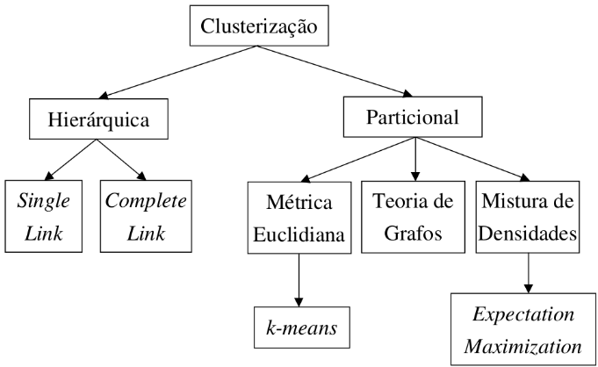
Agrupamento/Clusterização
Algoritmos de agrupamento podem ser classificados em diversos tipos.
Os mais famosos são:
  º HIERÁRQUICOS
  º NÃO HIERÁRQUCIOS
    (também chamados PARTICIONAIS/SEQUENCIAIS/PLANOS);

Slide 16
Agrupamento/Clusterização
Regras para o agrupamento:
Diz-se k-agrupamento, a divisão do conjunto de dados em k grupos.
  - Nenhum grupo pode ser vazio ao final da execução;
  - Todos os elementos devem participar de pelo menos um grupo;

Slide 17
Agrupamento/Clusterização
Regras para o agrupamento:
Diz-se k-agrupamento, a divisão do conjunto de dados em k grupos.
  - Nenhum grupo pode ser vazio ao final da execução;
  - Todos os elementos devem participar de pelo menos um grupo;
  No exemplo anterior: 4-agrupamento

Slide 18
Agrupamento/Clusterização
Mas o que configura a semelhança entre os registros da base de dados?
  A semelhança/similaridade de valores em uma base de dados é estabelecida por um cálculo chamado de distância.

Slide 19
Algoritmo K-means
É o método mais famoso e simples de todos;
Particiona o conjunto de dados em k grupos mutuamente exclusivos (hard)
  – k é definido previamente.
O algoritmo tenta selecionar os registros mais semelhantes e mais distantes dos registros em outros grupos.
  É indicado para bases de dados grandes

Slide 20
Algoritmo K-means
  A quantidade K de clusters deve ser previamente informada
Passos:
  1. Seleciona-se k elementos da base de dados, onde cada um é um centróide – núcleo do grupo;
  2. Para cada registro da base de dados, determina o cluster mais próximo;
  3.Recalcula a média de cada cluster.
  4.Retoma o processo a partir do passo 2.
  5.Resultado: as médias das k partições são os clusters.
A cada iteração o algoritmo recalcula o centro de massa do cluster.

Slide 21
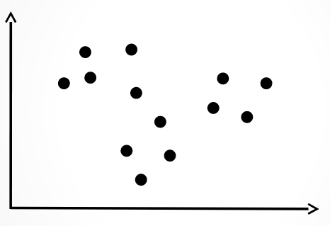
Algoritmo K-means
Definição:
  Dataset: (x,y)
3 grupos
  (clusters)
Iteração: 1

Slide 22
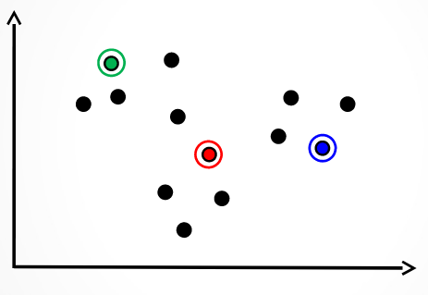
Algoritmo K-means
Definição:
  Dataset: (x,y)
3 grupos
  (clusters)
Iteração: 1

Slide 23
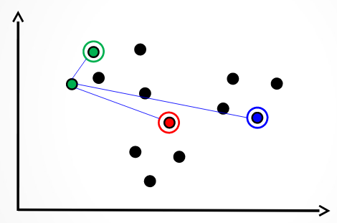
Algoritmo K-means
Definição:
  Dataset: (x,y)
Seja:
  C1: (2,6)
  C2: (5,3)
  C3: (8,4)
O primeiro registro selecionado da base de dados é o x_{i} = (1,5)

Slide 24
Algoritmo K-means
Definição:
  Dataset: (x,y)
3 grupos
  (clusters)
Iteração: 2

Slide 25
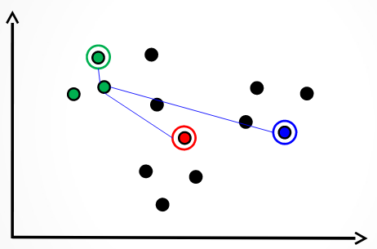
Algoritmo K-means
Definição:
  Dataset: (x,y)
3 grupos
  (clusters)
Iteração: 3

Slide 26
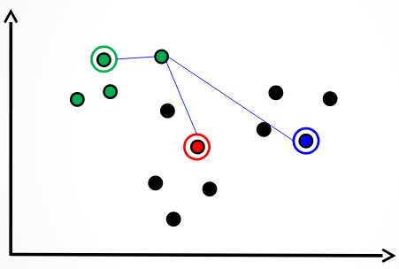
Algoritmo K-means
Definição:
  Dataset: (x,y)
3 grupos
  (clusters)
Iteração: 4

Slide 27
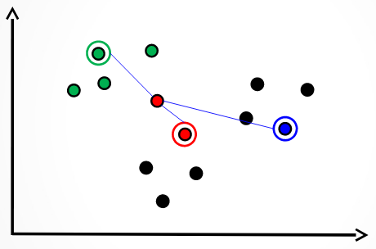
Algoritmo K-means
Definição:
  Dataset: (x,y)
3 grupos
  (clusters)
Iteração: 5

Slide 28
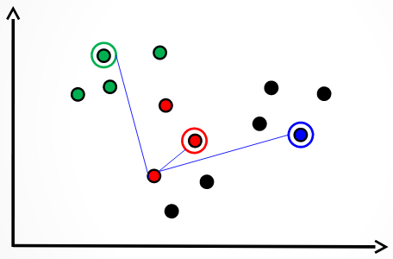
Algoritmo K-means
Definição:
  Dataset: (x,y)
3 grupos
  (clusters)
Iteração: 6

Slide 29
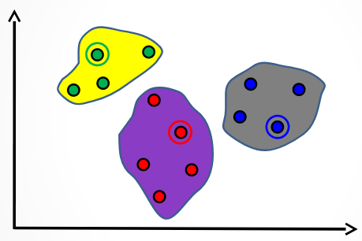
Algoritmo K-means
Definição:
  Dataset: (x,y)
3 grupos
  (clusters)
Iteração: n

Slide 30
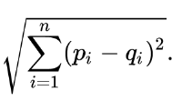
Algoritmo K-means
Distância euclidiana:
  A distância euclidiana de um ponto à um cluster é a soma das distâncias de cada um dos valores do ponto para os valores do cluster

Slide 31
Algoritmo K-means
Definição:
  Dataset: (x,y)
Seja:
  C1: (2,6)
  C2: (5,3)
  C3: (8,4)
O primeiro registro selecionado da base de dados é o x_{i} = (1,5). Pela distância Euclidiana…
Dx_{i}C₁ = (1-2)² + (5-6)²
Dx_{i}C₂ = (1-5)² + (5-3)²
Dx_{i}C₃ = (1-8)² + (5-4)²

Slide 32
Algoritmo K-means
Definição:
  Dataset: (x,y)
Seja:
  C1: (2,6)
  C2: (5,3)
  C3: (8,4)
O primeiro registro selecionado da base de dados é o x_{i} = (1,5). Pela distância Euclidiana…
Dx_{i}C₁ = (1-2)² + (5-6)² = -1² + -1² = 2
Dx_{i}C₂ = (1-5)² + (5-3)² =
Dx_{i}C₃ = (1-8)² + (5-4)² =

Slide 33
Algoritmo K-means
Definição:
  Dataset: (x,y)
Seja:
  C1: (2,6)
  C2: (5,3)
  C3: (8,4)
O primeiro registro selecionado da base de dados é o x_{i} = (1,5). Pela distância Euclidiana…
Dx_{i}C₁ = (1-2)² + (5-6)² = -1² + -1² = 2
Dx_{i}C₂ = (1-5)² + (5-3)² = -4² + -2² = 16 + 4 = 20
Dx_{i}C₃ = (1-8)² + (5-4)² =

Slide 34
Algoritmo K-means
Definição:
  Dataset: (x,y)
Seja:
  C1: (2,6)
  C2: (5,3)
  C3: (8,4)
O primeiro registro selecionado da base de dados é o x_{i} = (1,5). Pela distância Euclidiana…
Dx_{i}C₁ = (1-2)² + (5-6)² = -1² + -1² = 2
Dx_{i}C₂ = (1-5)² + (5-3)² = -4² + -2² = 16 + 4 = 20
Dx_{i}C₃ = (1-8)² + (5-4)² = -7² + 1² = 49 + 1 = 50

Slide 35
Algoritmo K-means
Dado a base de dados de países emergentes, abaixo:
Qual a distância euclidiana do ponto
X₄ ^{: 72, 0.80, 1.25 4.5}
???
# | exp_vida | %_estudantes | cresc_PIB | cotacao_dolar
A | 45 | 0.4 | 0.6 | 2.34
B | 75 | 0.7 | 1.3 | 1.5
C | 77 | 0.5 | -0.2 | 4.87
D | 68 | 0.9 | 3.2 | 4.1

Slide 36
Algoritmo K-means
Dado a base de dados de países emergentes, abaixo:
Qual a distância euclidiana do ponto
X₄ ^{: 72, 0.80, 1.25 4.5}
???
# | exp_vida | %_estudantes | cresc_PIB | cotacao_dolar
A | 45 | 0.4 | 0.6 | 2.34
B | 75 | 0.7 | 1.3 | 1.5
C | 77 | 0.5 | -0.2 | 4.87
D | 68 | 0.9 | 3.2 | 4.1
Dist Eucl. = calcular a média de cada atributo e calcular a raiz quadrada da soma quadrada das diferenças do registro para as médias

Slide 37
Algoritmo K-means
C = [45,0.4,0.6,12.34]
reg = [72,0.8,1.25,4.5]
distanciaEuclidiana = sum((attReg - attC)*(attReg - attC) for attReg, attC in zip( reg, C))
print(distanciaEuclidiana)
E se precisássemos calcular a distância euclidiana de cada cluster?
Fazer média dos valores de cada atribudo de cada cluster;
Calcular a distância do reg para o centróide;
Verificar qual é a menor distância.

Slide 38
Algoritmo K-means
C1 | exp_vida | %_estudantes | cresc_PIB | cotacao_dolar
K | 45 | 0.4 | 0.6 | 12.34
T | 55 | 0.3 | 0.3 | 81.5
I | 57 | 0.5 | -0.2 | 4.81
D | 58 | 0.9 | -3.2 | 4.41
C2 | exp_vida | %_estudantes | cresc_PIB | cotacao_dolar
A | 75 | 0.74 | 1.6 | 2.34
B | 75 | 0.7 | 1.3 | 1.5
E | 87 | 0.85 | 2.2 | 1.87
G | 78 | 0.9 | 3.2 | 2.1
C3 | exp_vida | %_estudantes | cresc_PIB | cotacao_dolar
H | 65 | 0.14 | 0.6 | 24.8
J | 71 | 0.47 | -1.1 | 51.3
C | 68 | 0.45 | -1.2 | 14.83
F | 68 | 0.19 | -5.2 | 141
X5 : 72, 0.80, 1.25 4.5

Slide 39
Algoritmo K-means
Clusters = [
[
[45,0.4,0.6,12.34],
[55,0.3,0.3,81.5],
[57,0.5,-0.2,4.81],
[58,0.9,-3.2,4.41]
],
[
[75,0.74,1.6,2.34],
[75,0.7,1.3,1.5],
[87,0.85,2.2,1.87],
[78,0.9,3.2,2.1]
],
[
[65,0.14,0.6,24.8],
[71,0.47,-1.1,51.3],
[68,0.45,-1.2,14.83],
[68,0.19,-5.2,141]
]
]
#C1 = Clusters[0]
#C2 = Clusters[1]
#C3 = Clusters[2]

Slide 40
Algoritmo K-means
A partir do momento que um registro é inserido (ou dito pertencer) a um Cluster C_{i} a os valores do centróide são atualizados
Quais os novos valores do Cluster C_{i} após a identificação que o registro X₅ faz parte dele?
X₅ : 72, 0.80, 1.25 4.5
C2 | exp_vida | %_estudantes | cresc_PIB | cotacao_dolar
A | 75 | 0.74 | 1.6 | 2.34
B | 75 | 0.7 | 1.3 | 1.5
E | 87 | 0.85 | 2.2 | 1.87
G | 78 | 0.9 | 3.2 | 2.1
Media | 78,75 | 0,7975 | 2,075 | 1,9525

Slide 41
Algoritmo K-means
A partir do momento que um registro é inserido (ou dito pertencer) a um Cluster C_{i} a os valores do centróide são atualizados
Quais os novos valores do Cluster C_{i} após a identificação que o registro X₅ faz parte dele?
X₅ : 72, 0.80, 1.25 4.5
Ci | exp_vida | %_estudantes | cresc_PIB | cotacao_dolar
A | 75 | 0.74 | 1.6 | 2.34
B | 75 | 0.7 | 1.3 | 1.5
E | 87 | 0.85 | 2.2 | 1.87
G | 78 | 0.9 | 3.2 | 2.1
x₅ | 72 | 0.80 | 1.25 | 4.5
Média | 77.4 | 0.798 | 1.91 | 2.462

Slide 42
Algoritmo K-means
Vamos ver uma implementação do algoritmo
K-means…
  Base de dados: genérica
  Ferramenta Weka/Orange/Scikit-learn.
http://localhost:8888/notebooks/K-mean.ipynb

Slide 43
Otimização
Antes de agrupar dados:
  - Atributos devem ser selecionados para evitar redundância
  - Para que todos atributos contribuam de forma equalitária é interessante NORMALIZAR os atributos.
  Outras medidas podem ser consideradas?
  Distância Manhattan:
  d(xi,xj) =∑|xi−xj|;
  Distância de Hamming
menor número de substituições necessárias para transformar uma string na outra
elabore" e "melhore" é 4.

Slide 44
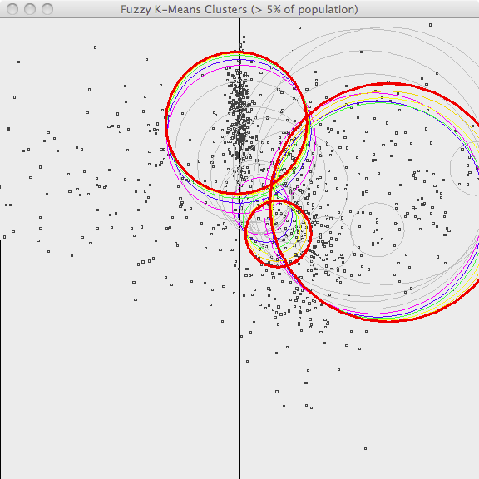
Fuzzy K-means
Leva em consideração o grau de pertinência de um registro aos grupos;
Por exemplo, ao calcular a distância euclidiana do registro xi aos clusters A, B e C, o resultado poderia ser:
Xi pertence a A: 80%
Xi pertence a B: 75%
Xi pertence a C: 35%

Slide 45
K-medians
Enquanto o K-means busca a média dos valores de cada atributo, o K-medians assume como valor do centróide do cluster a mediana.
  Os valores presentes em um cluster C1 são:
  C1: {(0.1,10)(5,-2)(0.2,200)}
Pelo K-means: {(1.76, 69.3)}
Pelo K-medians: {(0.2, 10)}
  O k-medians é mais robusto quanto à presença de outliers.

Slide 46
Agrupamento
Mas qual o valor exato de clusters (k) ?
  Quantos clusters são necessários?

Slide 47
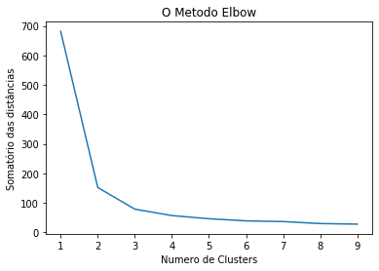
Escolha do número de clusters
Quantos clusters são necessários?
Método elbow (cotovelo)
  Basicamente testa a variância dos dados em relação ao número de clusters.
  Até o momento que aumentar o número de
  clusters não representa melhoria significativa.
  A medida que a quantidade de clusters aumenta, a soma das distâncias quadráticas tende a zero.
http://localhost:8888/notebooks/elbow.ipynb

Slide 48
Hora de fazer amigos
– busca por similaridade
Vamos construir uma base de dados suficientemente grande para agrupar os alunos da sala e descobrir nossos colegas que mais compartilham das nossas características
Atributos que poderíamos considerar:
  Nome,
  idade,
  altura,
  tam_pe,
  cor_pref,
  linguagem_programacao_pref,
  livro_pref,
  cidade_ori,
  estilo_mus, … quais mais?
http://encurtador.com.br/bJQVY

Slide 49
Hora de fazer amigos
– busca por similaridade
Passos para um bom agrupamento:
  - Implementar a função elbow (cotovelo) para encontrar a quantidade ideal de grupos;
  - Construir os grupos pelo algoritmo K-means;
  - Visualizar os grupos gerados;
  - Verificar em qual grupo cada um de nós se encaixa...

Slide 50
E agora?
Quais estratégias você usaria nos problemas abaixo:
  - Implementar um filtro de spam para um cliente que está cansado de fazer isso na mão;
  - Encontrar clientes que poderíam se interessar por um novo produto que foi testado por um grupo pequeno de clientes.

Slide 51
Avaliação do modelo
Visualizar o modelo é a melhor estratégia.
  O espaçamento entre os clusters está bom?
Forma mais conhecida:
Monte Carlo (roleta)
  Um registro qualquer é selecionado e uma classificação quanto ao grupo que deve pertencer é realizada.

Slide 52
Agrupamento/Clusterização
Algoritmos de agrupamento podem ser classificados em diversos tipos.
Os mais famosos são:
  º HIERÁRQUICOS
  º NÃO HIERÁRQUCIOS
    (também chamados PARTICIONAIS/SEQUENCIAIS/PLANOS);

Slide 53
Métodos hierárquicos
Técnicas simples – os dados são particionados a cada iteração;
  - Não requer pré estipulação do número de clusters (k)
Constrói a chamada matriz de similaridade
  G1 e G2 são mais similares
  G2 e G3 são menos similares
 | G1 | G2 | G3
G1 | 0 | 0,1 | 0,3
G2 | 0,1 | 0 | 0,4
G3 | 0,3 | 0,4 | 0

Slide 54
Métodos hierárquicos
  Estratégia aglomerativa
  - Inicia com cada registro compondo um grupo (N registros = N clusters).
  - Calcula-se a matriz de similaridade para todos os registros;
  - Os clusters dos dois registros com maior similaridade são unificados em um só - menor valor na matriz de similaridade.
  - Repete-se os passos até que todos os registros sejam agrupados em um cluster só.

Slide 55

Métodos hierárquicos
Aglomerativo
distância
 | A | B | C | D | E | F
A | 0 | - | - | - | - | -
B | 14 | 0 | - | - | - | -
C | 20 | 74 | 0 | - | - | -
D | 33 | 45 | 41 | 0 | - | -
E | 48 | 51 | 56 | 25 | 0 | -
F | 33 | 85 | 34 | 95 | 31 | 0
A B C D E F

Slide 56
Métodos hierárquicos
Aglomerativo
distância
 | A | B | C | D | E | F
A | 0 | - | - | - | - | -
B | 14 | 0 | - | - | - | -
C | 20 | 74 | 0 | - | - | -
D | 33 | 45 | 41 | 0 | - | -
E | 48 | 51 | 56 | 25 | 0 | -
F | 33 | 85 | 34 | 95 | 31 | 0
A
A B C D E F

Slide 57
Métodos hierárquicos
Aglomerativo
distância
 | A | B | C | D | E | F
A | 0 | - | - | - | - | -
B | 14 | 0 | - | - | - | -
C | 20 | 74 | 0 | - | - | -
D | 33 | 45 | 41 | 0 | - | -
E | 48 | 51 | 56 | 25 | 0 | -
F | 33 | 85 | 34 | 95 | 31 | 0
A
A B C D E F

Slide 58
Métodos hierárquicos
Aglomerativo
distância
 | A | B | C | D | E | F
A | 0 | - | - | - | - | -
B | 14 | 0 | - | - | - | -
C | 20 | 74 | 0 | - | - | -
D | 33 | 45 | 41 | 0 | - | -
E | 48 | 51 | 56 | 25 | 0 | -
F | 33 | 85 | 34 | 95 | 31 | 0
A
A B C D E F

Slide 59
Métodos hierárquicos
Aglomerativo
distância
 | A | B | C | D | E | F
A | 0 | - | - | - | - | -
B | 14 | 0 | - | - | - | -
C | 20 | 74 | 0 | - | - | -
D | 33 | 45 | 41 | 0 | - | -
E | 48 | 51 | 56 | 25 | 0 | -
F | 33 | 85 | 34 | 95 | 31 | 0
A
A B C D E F

Slide 60
Métodos hierárquicos
Aglomerativo
distância
 | A | B | C | D | E | F
A | 0 | - | - | - | - | -
B | 14 | 0 | - | - | - | -
C | 20 | 74 | 0 | - | - | -
D | 33 | 45 | 41 | 0 | - | -
E | 48 | 51 | 56 | 25 | 0 | -
F | 33 | 85 | 34 | 95 | 31 | 0
A
A B C D E F

Slide 61
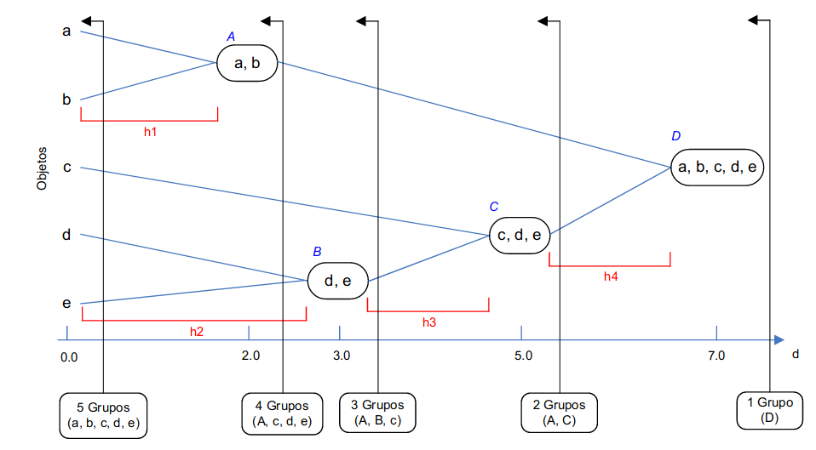
Métodos hierárquicos - dendograma
Aglomerativo

Slide 62
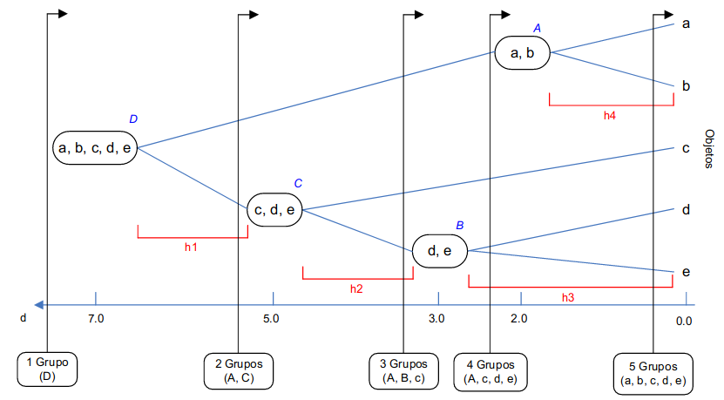
Métodos hierárquicos - dendograma
Divisivo

Slide 63
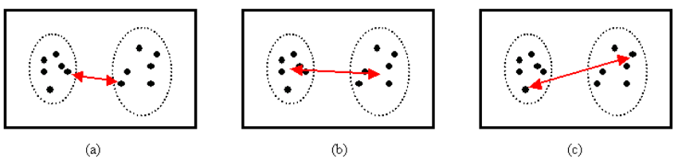
Ligação de Clusters
Distância entre dois clusters:
  - Single Link: A distância entre dois clusters é dada pela distância entre os seus pontos mais próximos;
  - Average Link: Distância entre seus centróides – média do grupo.
  - Complete Link: A distância entre clusters é a distância entre seus pontos mais distantes.

Slide 64
Tipos de agrupamento
Métodos Hierárquicos
  •Algoritmos Aglomerativos
  •Algoritmos Divisivos
Métodos Particionais
  •Algoritmos Exclusivos
  •Algoritmos Não-exclusivos

Slide 65
Métodos hierárquicos - dendograma
  Para dados de difícil interpretação é a melhor estratégia - análise exploratória de dados;
  Menos eficiente em tempo de execução e consumo de memória do que o método plano (K-means)

Slide 66
Atividade Hamming
Levando em conta a função de distância Hamming, abaixo:
def hamming_distance(str1, str2):
if len(str1) == len(str2):
return sum(char1 != char2 for char1, char2 in zip(str1, str2))
Implemente um agrupador de Pessoas da sala (ignora todos atributos numéricos)

Slide 67
O que é machine learning
O agrupamento pode ser uma eficiente forma de seleção de características.
Dados de treinamento
Base de dados
Agrupamento
Algoritmo de classificação
Modelo de aprendizado
Fonte: Elaborada pelo autor

Slide 68
Combinação de modelos
Um agrupamento pode colaborar com a tarefa de classificação? COMO?
E o contrário, é possível?
Como?

Slide 69
Atividade dengue
Base de dados dengue:
  Selecionar TODOS classificados como Dengue
  Selecionar TODOS classificados como não dengue
Realizar agrupamento hierárquico para cada caso. Por que hierárquico?
  → os atributos dos agrupamentos podem ser utilizados para classificar novos pacientes com dengue.

Slide 70
Sumarizando
- Aprendizado não supervisionado
- Tipos de tarefas
- Agrupamento de dados
Hierárquico
Plano
Agrupar é:
Maior entendimento dos dados;
Evidenciar correlações entre os atributos;
Pré-processar dados para outros algoritmos.

Slide 71
Hierarquia
Aprendizado supervisionado
  - TODOS os exemplos do TREINAMENTO são rotulados
Aprendizado não supervisionado
  - O conhecimento é oriundo da similaridade

Slide 72
Sumarização de dados
Busca realizar uma descrição simples e compacta dos dados.
  - Nuvens de tags;
  - Métricas estatísticas (média, mediana, desvio padrão,…);;
  - valores mais frequentes para cada atributo;
  - … mais detalhes no módulo de processamento de linguagem natural

